Slide 1
Обмен веществ и энергии в организме животного и методы их определения
Пономарева Мария Евгеньевна
кандидат ветеринарных наук, доцент кафедры кормления животных и общей биологии Ставропольского ГАУ

Slide 2
Обмен углеводов, жиров (липидов), белков (протеинов) и методы их определения.
История развития учения об общей питательности кормов и ее оценки.
Системы оценки питательности кормов, применяемые в настоящее время.

Slide 3
1. Обмен углеводов, жиров (липидов), белков (протеинов) и методы их определения

Slide 4
Этапы обмена веществ
1-й этап. Пищеварение, разложение сложных веществ до простых.
2-й этап. Всасывание.
3-й этап. Промежуточный обмен.
АССИМИЛЯЦИЯ – это усвоение питательных веществ или построение из неживого в живое.
ДИССИМИЛЯЦИЯ – разрушение живого в неживое.

Slide 5
Углеводы
Углеводы – соединения углерода, кислорода и водорода. Бывают:
моносахариды
олигосахариды
полисахариды
Общая формула Сn(H₂O)m

Slide 6
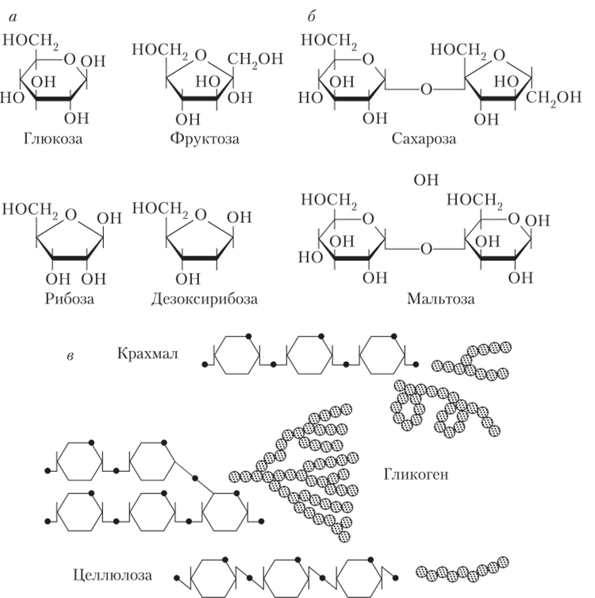
Моносахариды
Гексозы:
– глюкоза и фруктоза C₆H₁₂O₆
Пентозы:
– рибоза и дезоксирибоза – составные части нуклеотидов (ДНК, РНК, АТФ), входят в состав переносчиков электронов (НАДФ).
Глюкоза
Фруктоза
Рибоза
Дезоксирибоза

Slide 7
Олигосахариды
Олигосахариды – соединения, содержащие 2-10 моносахаридных остатков.
Сахароза
Мальтоза

Slide 8
Полисахариды
Крахмал
Гликоген
Целлюлоза
Полисахариды – углеводы, образованные остатками многих моносахаридов при помощи гликозидных связей.

Slide 9
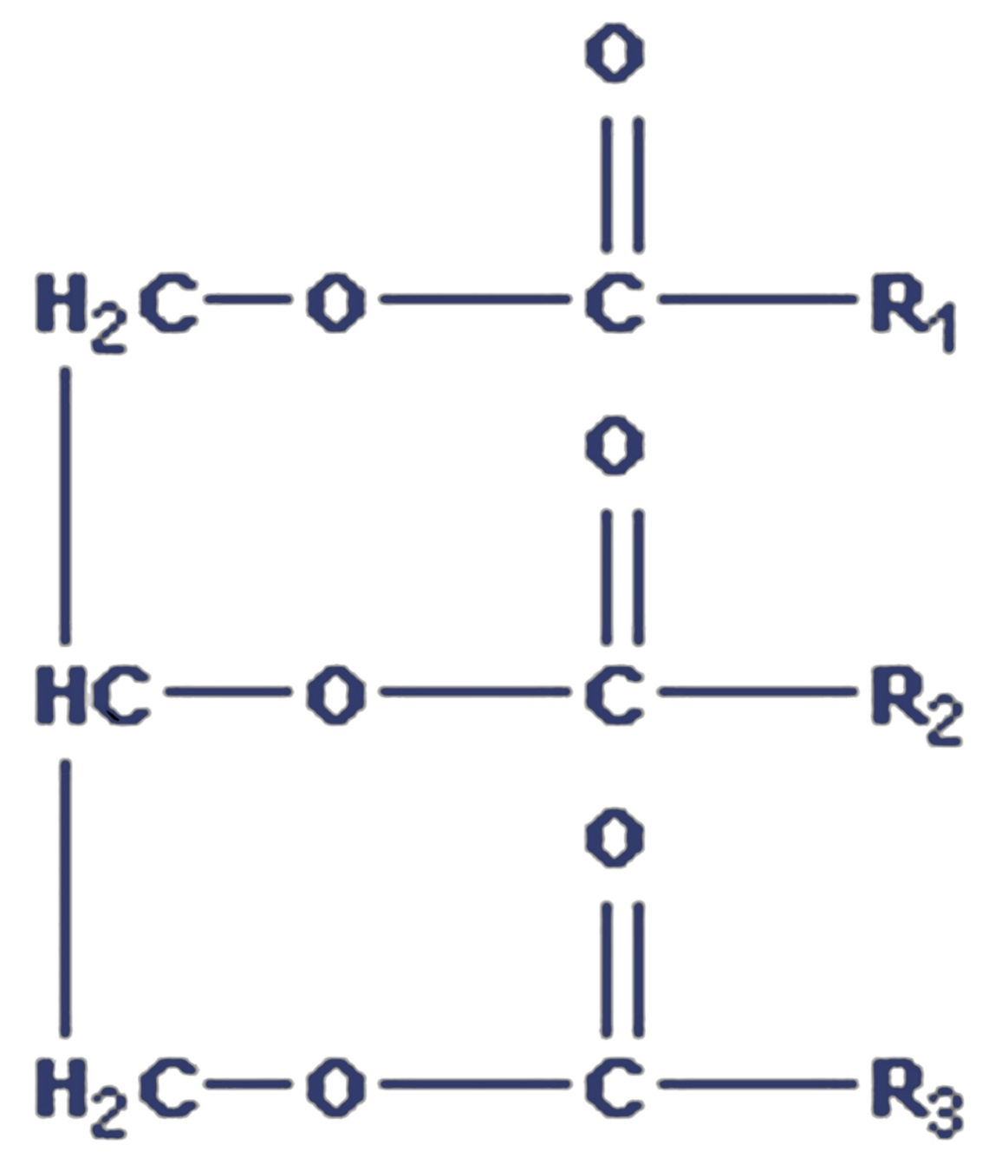
Жиры
Жиры – это соединения, в состав которых входят сложные эфиры глицерина и высших карбоновых кислот.
Чаще всего в состав жиров входят кислоты:
Пальмитиновая С15Н33СООН
Стеариновая С17Н35СООН
Олеиновая С17Н33СООН

Slide 10
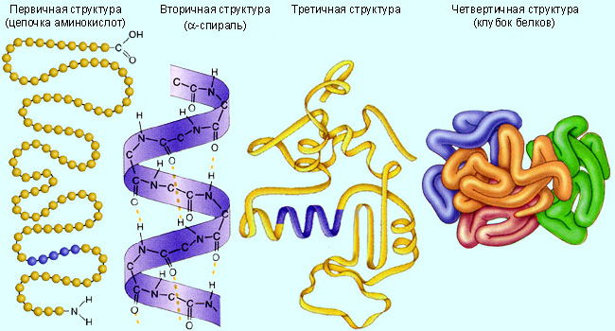
Белки
Первичная структура (цепочка аминокислот)
Вторичная структура (α-спираль)
Третичная структура
Четвертичная структура (клубок белков)
Белки – сложные органические соединения с высоким молекулярным весом. В состав белковой молекулы входят:
С – 52 %
О – 22 %
N – 16 %
Н – 7 %
S – 2 %
Р – 0,6 %

Slide 11
Методы определения обмена веществ
Метод контрольных животных
Позволяет определить использование питательных веществ кормов при разных условиях кормления и материальные изменения в теле растущих и откармливаемых животных.
Метод меченых атомов
Метод наиболее применим при изучении использования минеральных веществ кормов.
Используются радиоактивные или стабильные изотопы в определенном соотношении.
Этот метод позволяет изучить не только усвоение элемента, но и обмен веществ.

Slide 12
Методы определения обмена веществ
Балансовый метод
Наиболее точный и трудоемкий.
Проводится с целью определения усвояемости (переваримости) животными питательных веществ корма.
Количество переваримых веществ вычисляется как разность между средним суточным потреблением и средним выделением веществ из организма.

Slide 13
Методы определения обмена веществ
Балансовый метод: Баланс азота.
По нему определяют усвоение протеина корма, прирост или убыль белка в теле животного. Баланс азота выглядит следующим образом:
N_{корма} = N_{кала} + N_{мочи} + N_{отложений} + N_{продукции}
или
N_{отложений} = N_{корма} – (N_{кала} + N_{мочи} + N_{продукции})
Степень использования азота оценивается при помощи коэффициентов использования принятого в корме азота (КИ_{азота}) и переваренного азота в организме животного (КИ_{пер.азота}).
КИ_{азота} = N_{отложений и молока} х 100 : N_{корма}
КИ_{пер.азота} = N_{отложений и молока} х 100 : N_{переваренный}

Slide 14
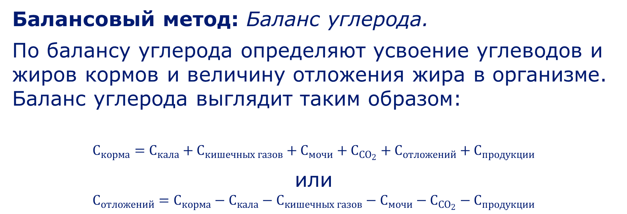
Методы определения обмена веществ
Балансовый метод: Баланс углерода.
По балансу углерода определяют усвоение углеводов и жиров кормов и величину отложения жира в организме. Баланс углерода выглядит таким образом:
$$С_{корма}=С_{кала}+С_{кишечных газов}+С_{мочи}+С_{{СО}_{2}}+С_{отложений}+С_{продукции}$$
или
$$С_{отложений}=С_{корма}−С_{кала}−С_{кишечных газов}−С_{мочи}−С_{{СО}_{2}}−С_{продукции}$$

Slide 15
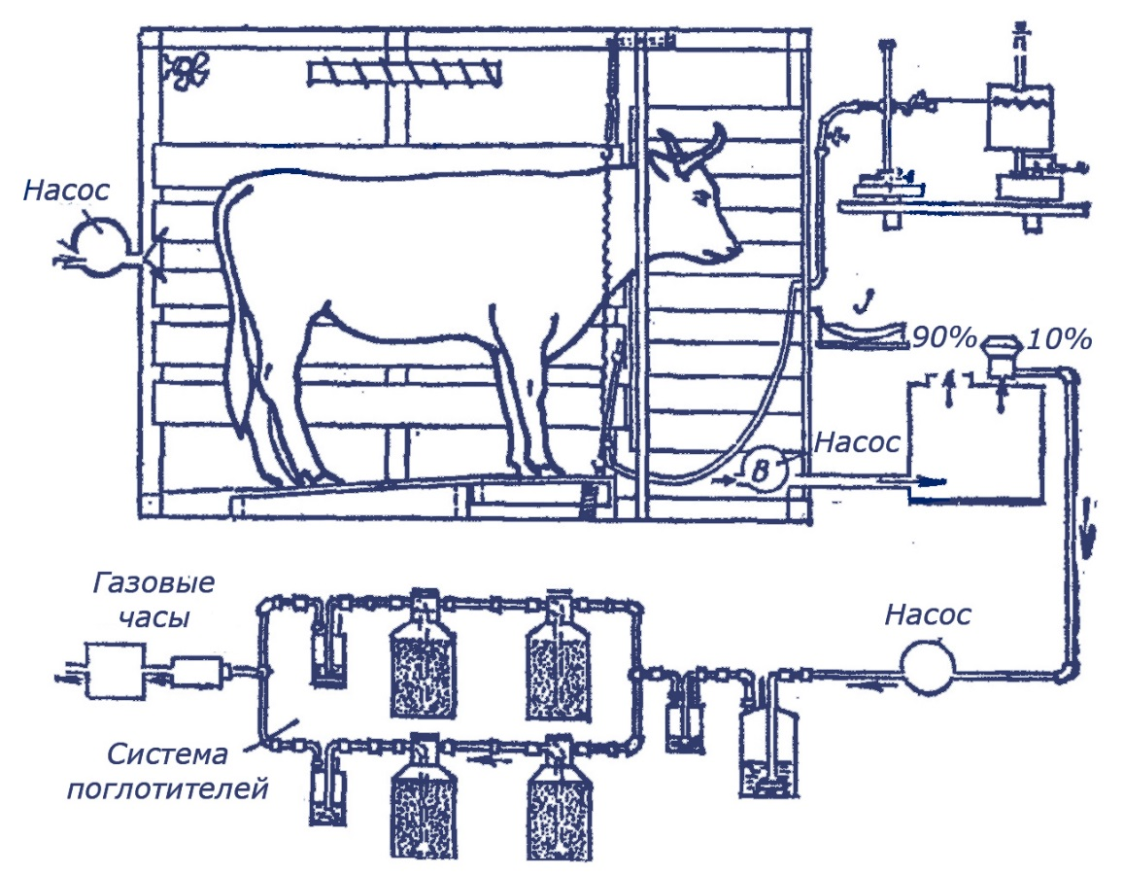
Методы определения обмена веществ
Балансовый метод: Баланс углерода.
Определение баланса углерода очень сложно, так как необходимо учесть газообмен животного, а это возможно только в специальных респирационных камерах.
Схема респирационного аппарата для крупных животных
(по С.Н. Хохрину, 2004)

Slide 16
2. История развития учения об общей питательности кормов и ее оценки

Slide 17
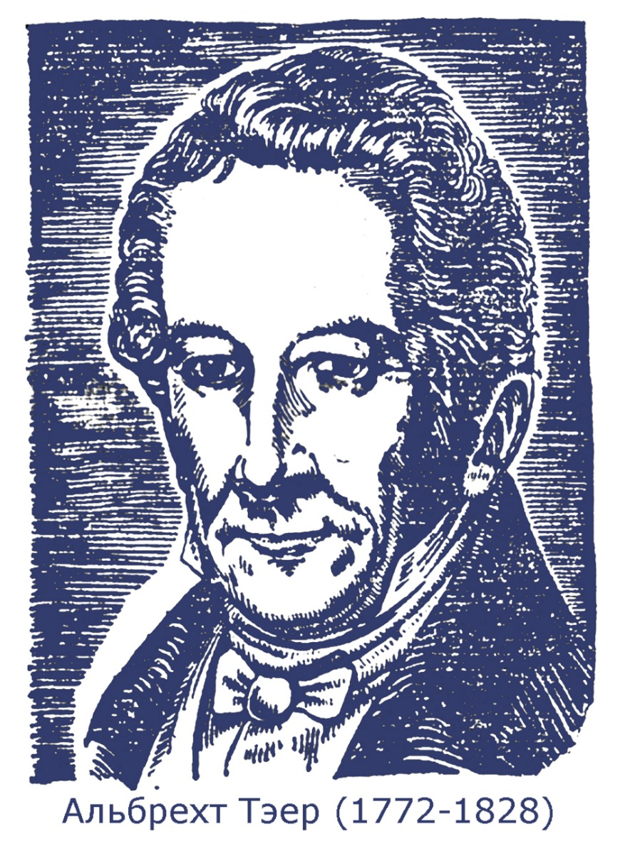
1. Сенные эквиваленты (1810 г.)
Альбрехт Тэер предложил таблицу взаимозаменяемости сена среднего качества с другими кормами, например:
1 кг сена = 0,5 кг овса
2 кг картофеля
5 кг свеклы
5 кг клевера
Способ оценки был эмпирическим и не имел физиологического обоснования.

Slide 18
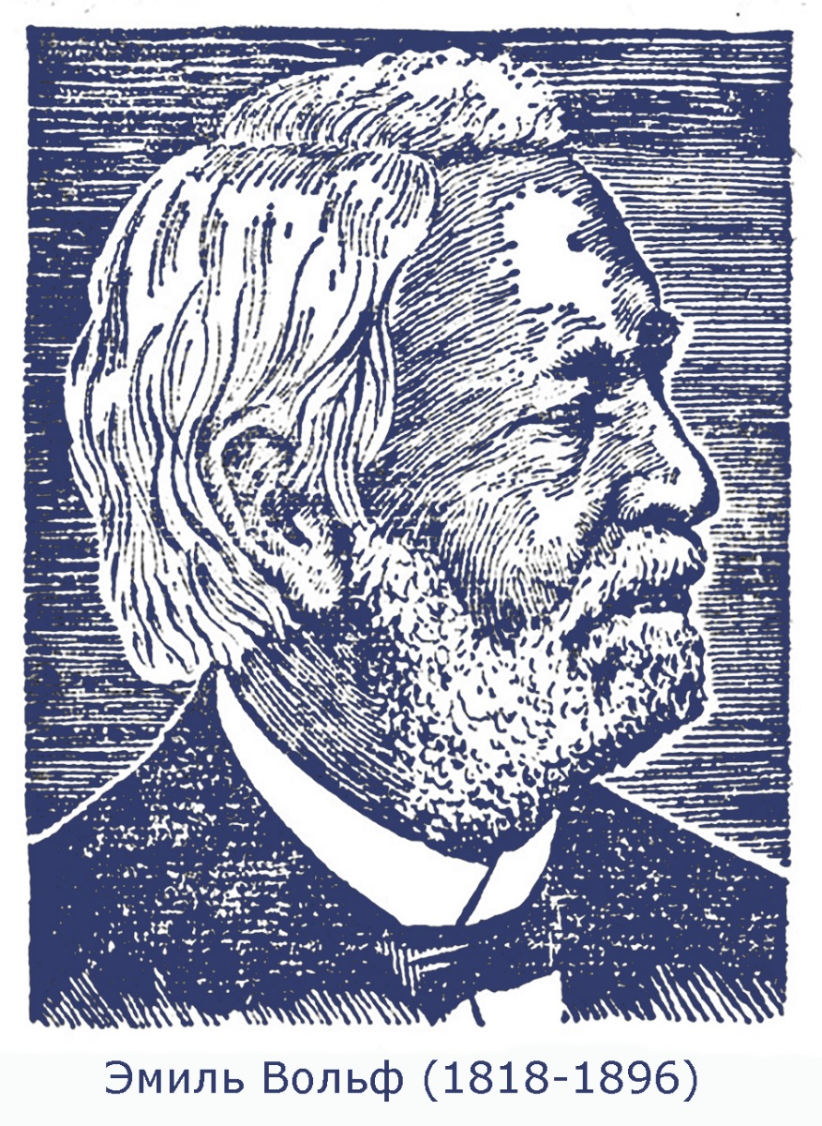
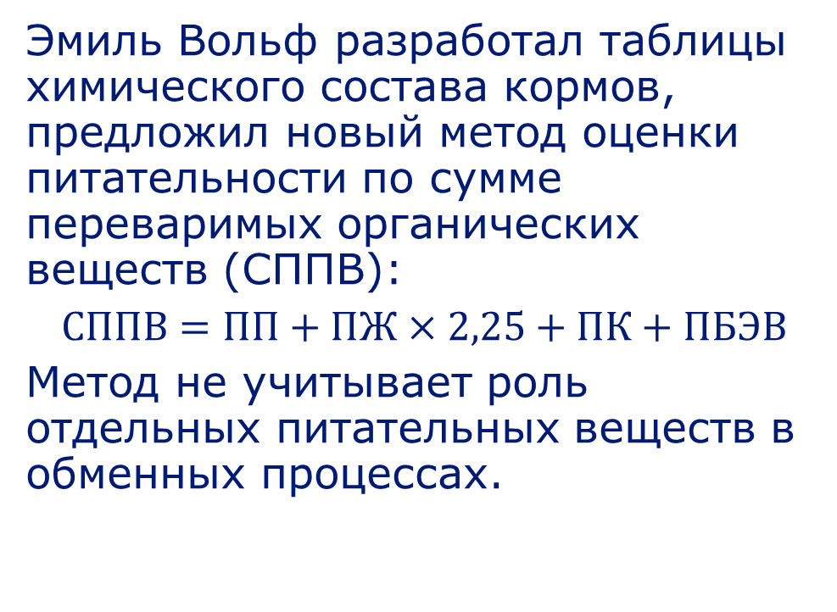
2. Оценка питательности по химическому составу (1874 г.)
Эмиль Вольф разработал таблицы химического состава кормов, предложил новый метод оценки питательности по сумме переваримых органических веществ (СППВ):
$$СППВ=ПП+ПЖ×2,25+ПК+ПБЭВ$$
Метод не учитывает роль отдельных питательных веществ в обменных процессах.

Slide 19
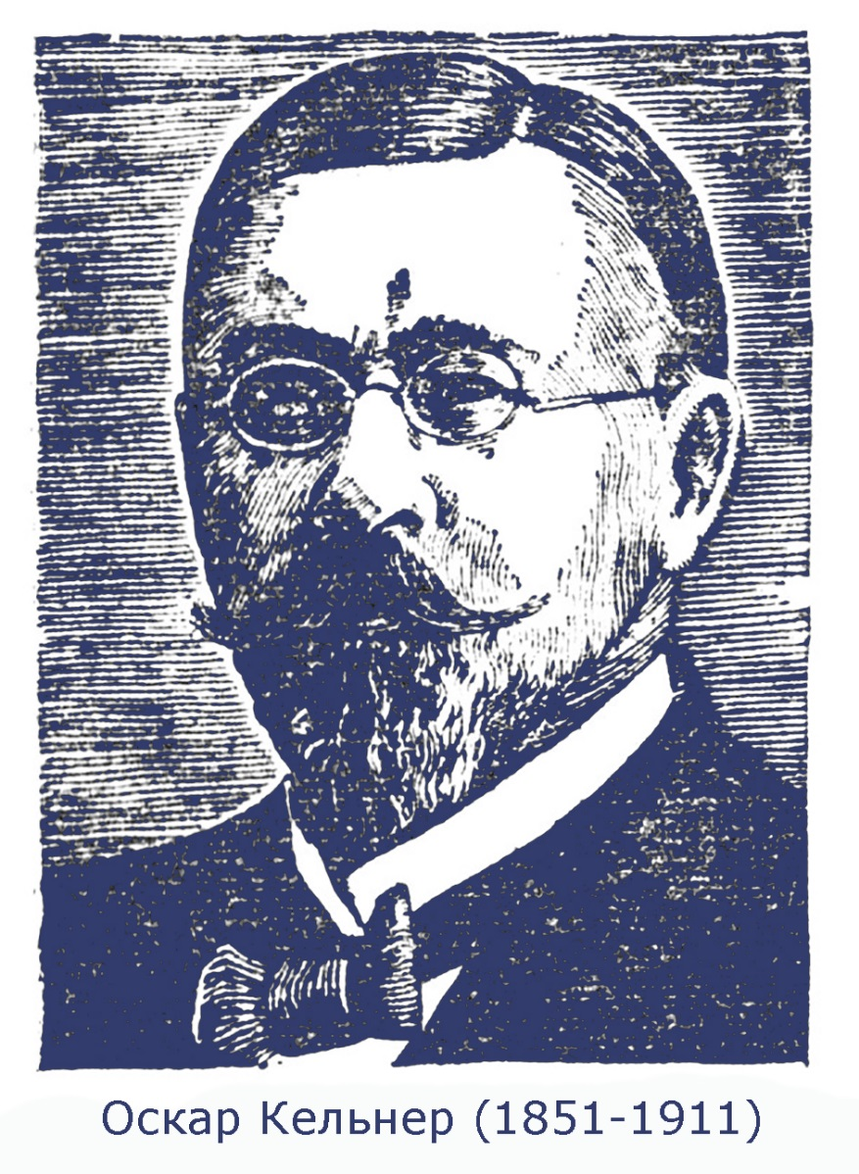
3. Крахмальный эквивалент (1905 г.)
Оскар Кельнер принял за эквивалент питательной ценности кормов 1 кг переваримого крахмала, обеспечивающий отложение в теле вола 248 г жира. Провел серию балансовых опытов по использованию углерода и азота питательных веществ.

Slide 20
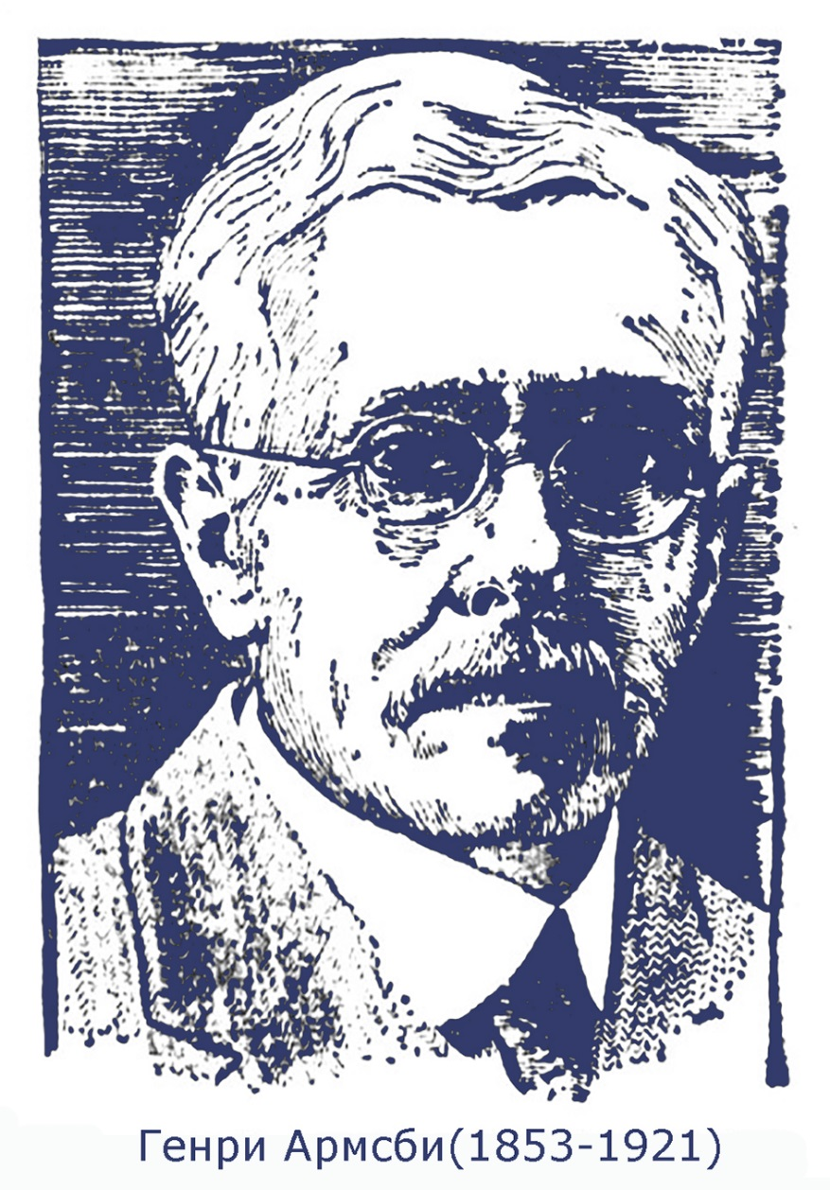
4. Термы Армсби (1915 г.)
Генри Армсби в 1915 г.
разработал схему энергетического баланса,
ввел понятие о валовой, переваримой, физиологически полезной и чистой энергии корма,
предложил термы – единицы чистой энергии, отложенной в виде белка и жира.

Slide 21
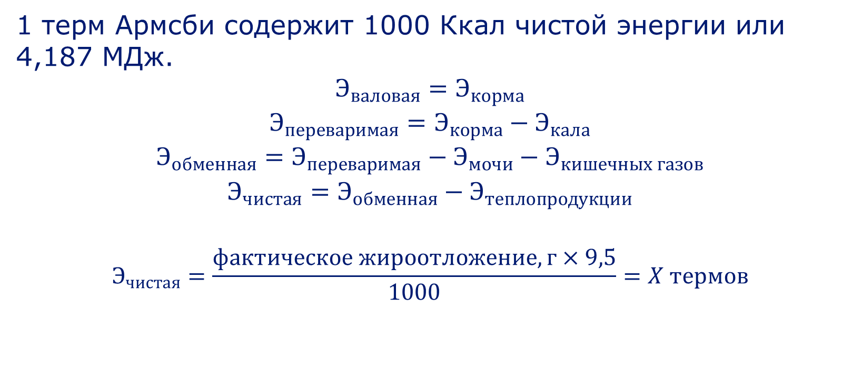
4. Термы Армсби
1 терм Армсби содержит 1000 Ккал чистой энергии или 4,187 МДж.
$$Э_{валовая}=Э_{корма}$$
$$Э_{переваримая}=Э_{корма}−Э_{кала}$$
$$Э_{обменная}=Э_{переваримая}−Э_{мочи}−Э_{кишечных газов}$$
$$Э_{чистая}=Э_{обменная}−Э_{теплопродукции}$$
$$Э_{чистая}=\frac{фактическое жироотложение, г×9,5}{1000}=X термов$$

Slide 22
5. Скандинавская кормовая единица (1915 г.)
За 1 СКЕ принято продуктивное действие питательных веществ 1 кг ячменя.
1 кг ячменя = 1 кг ржи, пшеницы
1,2 кг овса
9 кг силоса кукурузного
2,5 кг сена лугового
10 кг свеклы кормовой
7 кг клевера зеленого

Slide 23
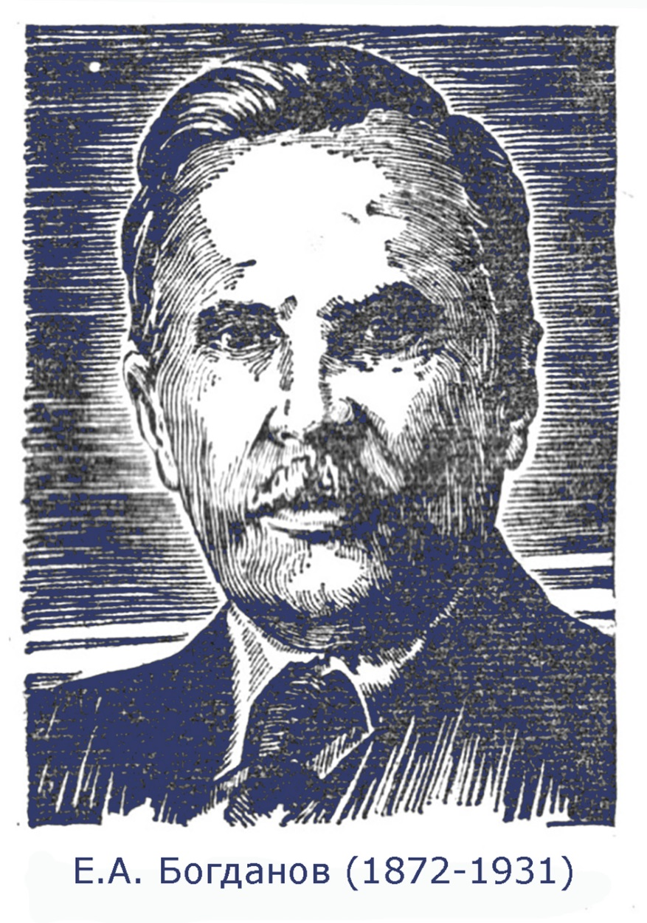
6. Овсяная кормовая единица (1933 г.)
Елий Анатольевич Богданов разработал овсяную кормовую единицу (ОКЕ).
1 ОКЕ = 1 кг овса среднего качества с жироотлагающей способностью 150 г или 0,6 крахмальных эквивалента.
Применялась более 70 лет.

Slide 24
7. Оценка питательности кормов по обменной энергии
Разработана в 1965 году Блекстером.
Обменная энергия корма или рациона представляет собой часть общей (валовой) энергии и используется организмом животного для поддержания жизни и образования продукции.
Содержание определяется:
Метод прямого определения – по разности содержания энергии в принятом корме и выделенной в кале, моче, газах;
Путем расчета по уравнениям на основании данных по содержанию переваримых питательных веществ.

Slide 25
Расчет по содержанию переваримых питательных веществ
Энергетическая ценность 1 г питательных веществ
(по Ж. Аксельсону)
Переваримый протеин | В грубых кормах | 4,8 ккал
 | В концентратах | 4,5 ккал
 | В силосе | 3,3 ккал
 | В животных кормах | 4,5 ккал
Переваримый жир | В грубых кормах | 7,8 ккал
 | В зерне | 8,3 ккал
 | В масличных семенах | 8,8 ккал
 | В животных кормах | 9,3 ккал
Переваримые БЭВ |  | 3,7 ккал
Переваримая клетчатка |  | 2,9 ккал

Slide 26
3. Системы оценки питательности кормов, применяемые в настоящее время

Slide 27
Энергетическая питательность корма
Энергия – один из основных показателей питательной ценности корма для животного организма.
Энергетическая питательность – это свойство корма удовлетворят потребность животных в органическом веществе, содержащем доступную для него энергию.
В качестве единиц энергии используется калория и джоуль.
Калория – количество энергии в виде тепла, необходимое для повышения температуры 1 г воды на 1ºС при давлении в 1 атм. и температуре среды в пределах 14,5-15,5ºС.
1 калория = 4,1868 Дж
1 Дж = 0,2388 кал

Slide 28
Схема энергетического баланса у бычка массой 500 кг
Валовая энергия питательных веществ корма – 100%
Потери энергии с калом и газами – 25% + 7%
Переваримая энергия – 68%
Потери энергии с мочой – 13%
Обменная энергия (ОЭ) – 55%
Теплопродукция при обмене веществ – 12%
Энергия поддержания жизни – 26%
Энергия, усвоенная в продукции – 17%

Slide 29
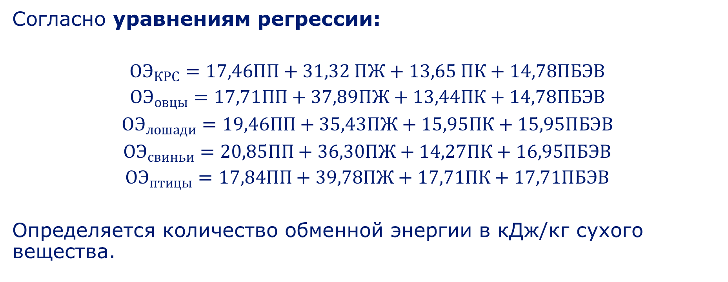
Оценка питательности кормов по обменной энергии
Согласно уравнениям регрессии:
$${ОЭ}_{КРС}=17,46ПП+31,32 ПЖ+13,65 ПК+14,78ПБЭВ$$
$${ОЭ}_{овцы}=17,71ПП+37,89ПЖ+13,44ПК+14,78ПБЭВ$$
$${ОЭ}_{лошади}=19,46ПП+35,43ПЖ+15,95ПК+15,95ПБЭВ$$
$${ОЭ}_{свиньи}=20,85ПП+36,30ПЖ+14,27ПК+16,95ПБЭВ$$
$${ОЭ}_{птицы}=17,84ПП+39,78ПЖ+17,71ПК+17,71ПБЭВ$$
Определяется количество обменной энергии в кДж/кг сухого вещества.

Slide 30
Оценка питательности кормов
Овсяная кормовая единица (ОКЕ).
Это питательность 1 кг овса среднего качества с жироотлагающей способностью 150 г или 1414 ккал чистой энергии.
До 1985 г. в СССР энергетическая питательность кормов и энергетические потребности животных выражались только в овсяных кормовых единицах.

Slide 31
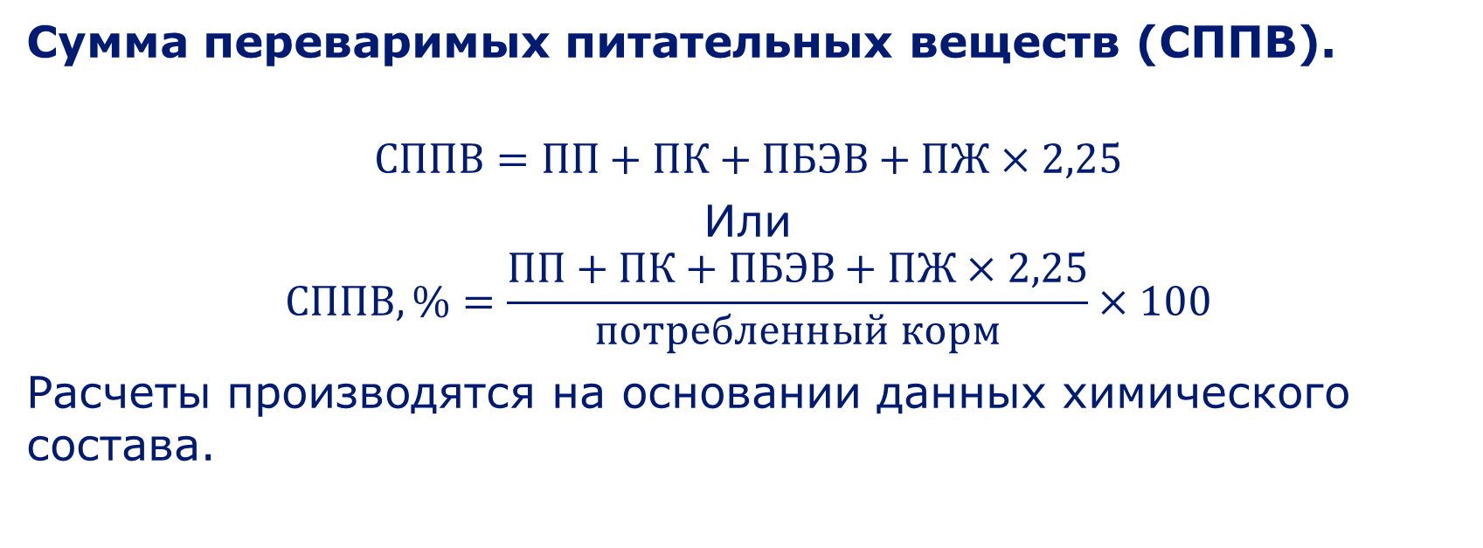
Оценка питательности кормов
Сумма переваримых питательных веществ (СППВ).
$$СППВ=ПП+ПК+ПБЭВ+ПЖ×2,25$$
Или
$$СППВ, \%=\frac{ПП+ПК+ПБЭВ+ПЖ×2,25}{потребленный корм}×100$$
Расчеты производятся на основании данных химического состава.

Slide 32
Энергетические кормовые единицы (ЭКЕ)
1 ЭКЕ = 2500 ккал или 10,5 МДж ≈ 10 МДж
1 г СППВ = 18,46 кДж переваримой энергии
Коэффициенты перевода переваримой энергии в обменную:
жвачные – 0,84
лошади – 0,92
свиньи – 0,96

